Slide 1
Lession_1：入门
非常重要！！！
C++
客户端
GLSL
服务器
VAO：顶点数组对象
疑问：EBO真的可以节约空间吗？
VBO：顶点缓冲对象
EBO/IBO：只存储不同的顶点，并设定绘制这些顶点的顺序，节约存储空间

Slide 2
Lession_2： GLSL
In/out变量
随不同的着色器而变化
uniform变量
只由应用程序来控制
CPU
GPU
Uniform
VBO
in
out
in
out
着色器1
……
着色器2

Slide 3
Lession_2： GLSL
1. 变量类型：（1）透明类型（基本类型）； （2）不透明类型
buffer
uniform
2. 变量类型： 隐式类型转换更少
3. 聚合类型： 向量、矩阵、结构体、数组
CPU
（1）向量：vecx, dvecx, ivecx, bvecx, uvecx
（2）矩阵：matx, dmatx
buffer
uniform
GPU
4. 存储限定符： const, in, out, uniform, buffer, shared
uniform: glGetUniformLocation(…); glUniform*(); glUniformMatrix*();
shader
5. 数据块：uniform块、in/out块、buffer块
6. 着色器子程序（自定义函数）

Slide 4
Lessoin_3： 纹理与帧缓存
采样器对象1
bind
采样器单元
bind
纹理对象
纹理单元1
采样器对象参数
纹理数据
共同定义
采样器变量
采样器对象2
bind
纹理数据
采样器单元
bind
纹理对象
纹理单元2
纹理数据
当前激活了哪个纹理单元，就决定了采用哪个采用器对象进行采样

Slide 5
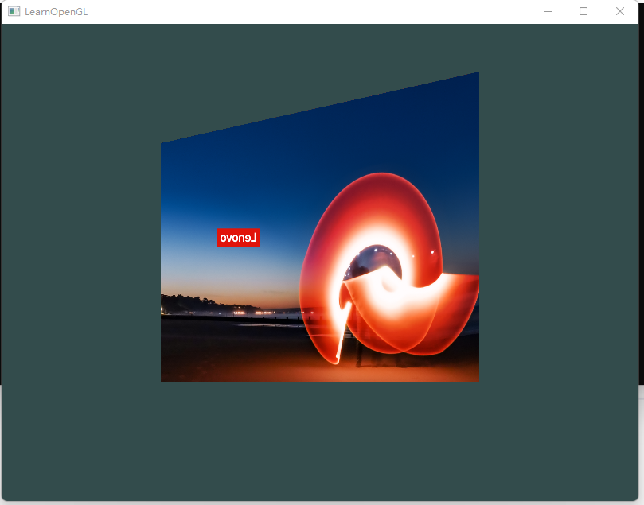
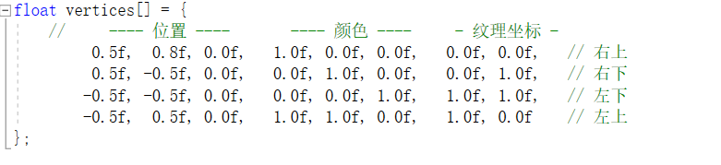
Lessoin_3： 纹理与帧缓存
位置坐标 和 纹理坐标的转换关系：
后面再深究，不是太有把握

Slide 6
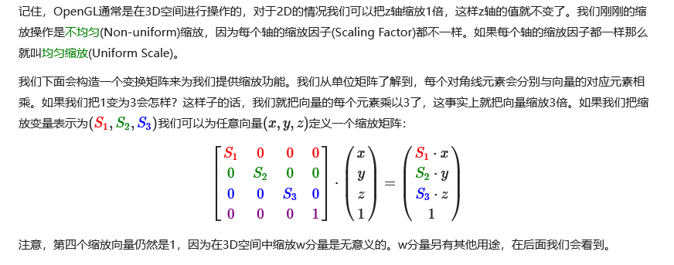
Lessoin_4：变换、坐标系统与摄像机
4-1. 变换--矩阵缩放

Slide 7
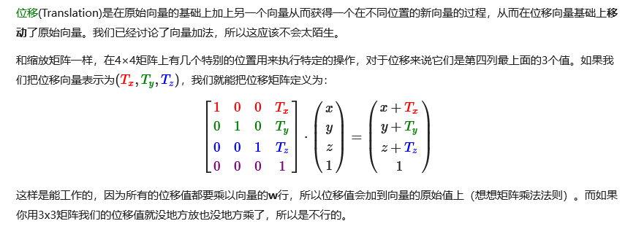
Lessoin_4：变换、坐标系统与摄像机
4-1. 变换--矩阵位移

Slide 8
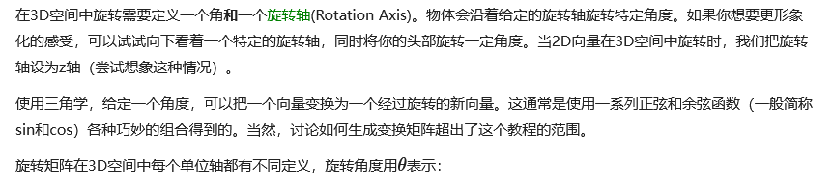
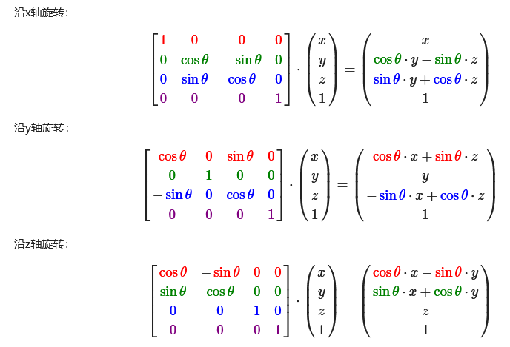
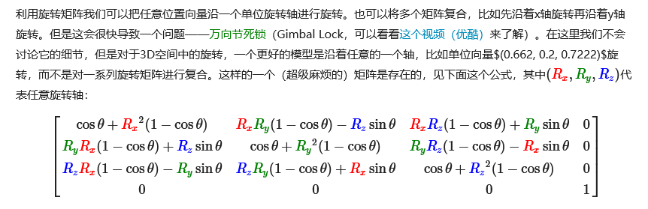
Lessoin_4：变换、坐标系统与摄像机
注意点：
什么是欧拉角
什么是万向节死锁
4-1. 变换--矩阵旋转

Slide 9
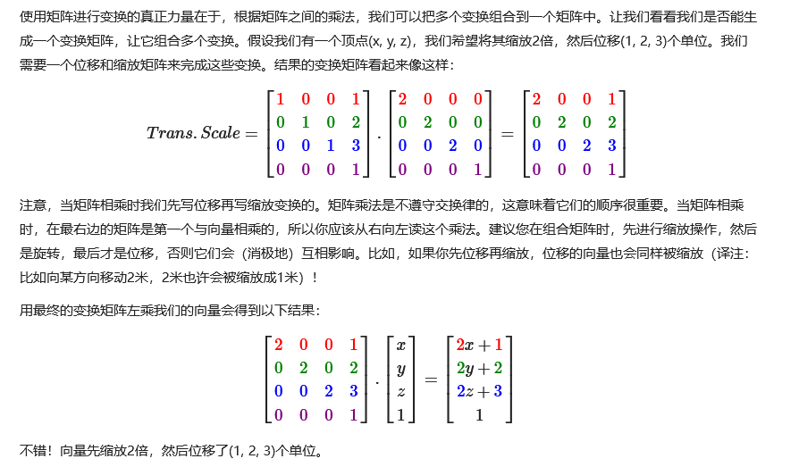
Lessoin_4：变换、坐标系统与摄像机
注意点：
从右到左读
先缩放再平移 和 先平移再缩放 一样吗？
4-1. 变换--矩阵组合

Slide 10
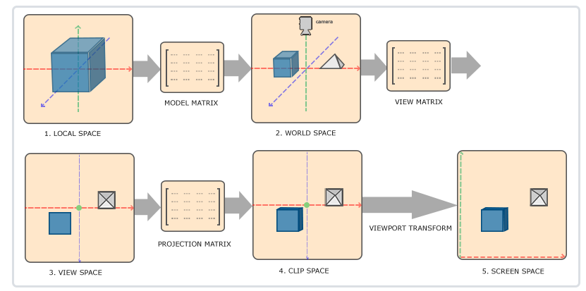
Lessoin_5：坐标系统
4-2. 坐标系统
坐标空间
局部空间
世界空间
观察空间（相机坐标）
裁剪空间（标准设备）
屏幕空间
顶点着色器
细分着色器
几何着色器
光栅化
片段着色器
默认/自定义缓冲
屏幕渲染
针对顶点/图元
针对像素
针对像素
模板缓冲
深度缓冲
颜色缓冲
MVP坐标空间转换
（局部坐标→标准设备坐标）
纹理
多重采样抗锯齿
（标准设备坐标→屏幕坐标）

Slide 11
Lessoin_5：坐标系统
4-2. 坐标系统
左手坐标系 vs. 右手坐标系
MVP矩阵
欧拉角 vs. 旋转矩阵
食指向上，拇指向右
Projection * View * Model
以局部坐标为参考
以世界坐标为参考
从有到左的顺序
对万向锁的初步理解：运动到某些特定三维空间方位（局部坐标，经过一系列旋转），自由度散失，导致从一个方位变换到另一个方式有无穷多种；对应到机械臂求解变换矩阵做姿态变换的时候，就无法让机械臂按已知的路径进行运动（因为有穷多解），导致机械臂随机乱动（虽然最后可能也能目标姿态），但运动过程十分危险，无法预判。
三元数可以规避此问题

Slide 12
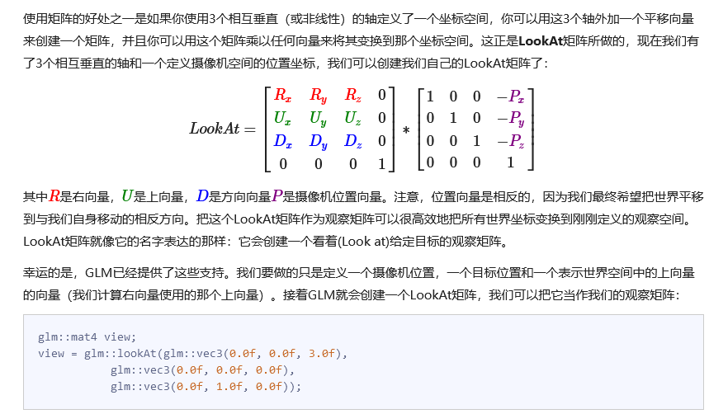
Lessoin_6：摄像机
LookAt矩阵
横移效果
cameraFront
cameraPos+cameraFront
cameraPos
相机横移
横移后，相机的朝向不变

Slide 13
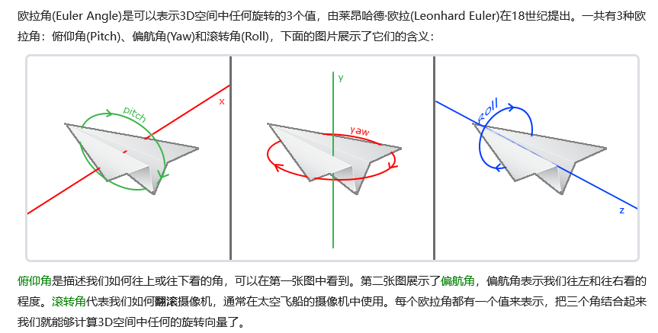
Lessoin_6：摄像机
LearnOpengl网站示例解析
欧拉角
y
ZX平面
所有的变换都是基于世界坐标初始位置的初始俯仰角进行计算的；而不是在变换后的基础上再变换，或者基于相机的局部坐标系

Slide 14
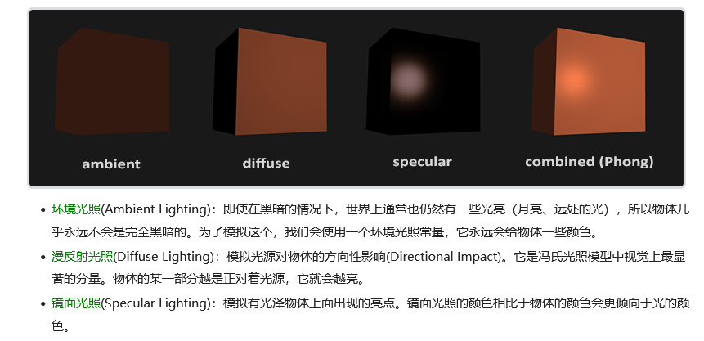
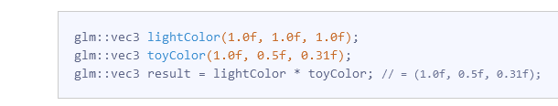
Lession_7：光照
物体的颜色由顶点颜色或者纹理决定
在网站LearnOpenGL网站教程上面没有fd系数，可以认为fd = 1
Shininess表示反光度，决定高亮光斑的大小
在网站LearnOpenGL网站教程上面，用向量点乘 而 不是 cosθ
物体反射的颜色
=
光源的颜色
*
物体的颜色
环境光部分
ambient factor（fa）
漫反射部分 和光照方向有关，diffuse factor(fd) *cosθ1
镜面反射部分 和光照和相机方向有关系 reflector factor(fr) *cos θ1*cosθ2
resultColor = (fa + fd*conθ1 + fr*cosθ1 *cosθ2)*lightColor * objectColor
resultColor = (fa * material.ambientColor + fd * material. diffuseColor *conθ1 + fr* material. reflectColor *cosθ2)*lightColor * objectColor
resultColor = (fa * material.ambientColor + fd * material. diffuseColor *conθ1 + fr* material. reflectColor*pow(cosθ2, shininess))*lightColor * objectColor
将两颜色分量相乘，意味着什么？

Slide 15
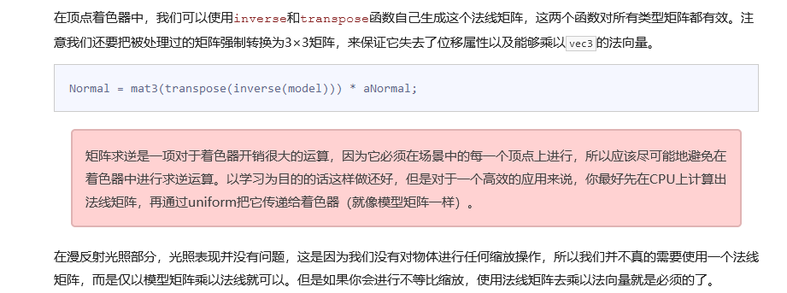
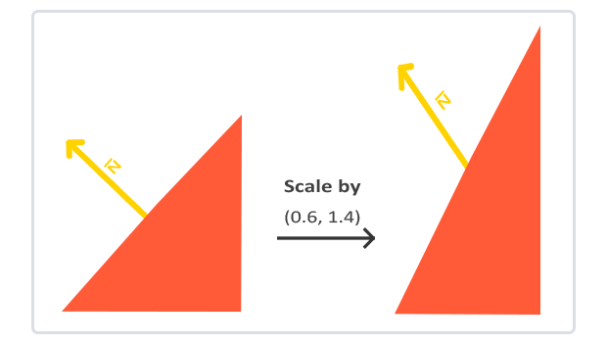
Lession_7：光照
法线矩阵原理，待推导
不等比缩放时使用法线矩阵，否则使用模型矩阵直接变换
法线矩阵的计算（需要考虑旋转和缩放）
法线不能使用局部坐标，至少应该被转换成世界坐标或者相机坐标下进行计算；（因为在渲染的时候要考虑光照方向，除非把光源也转到局部坐标进行运算）
法线不需要考虑位置信息；
各坐标轴进行等比缩放时，不影响法线；但是不等比时，法线会变化
旋转时，法线和光照方向相对的发生了变化，所以法线也会变化

Slide 16
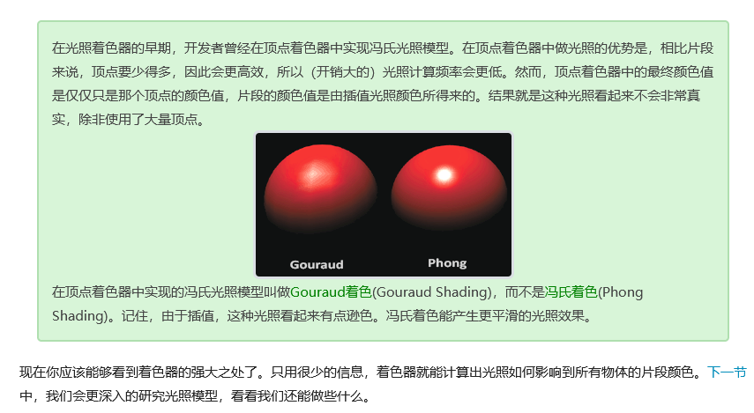
Lession_7：光照
什么时候进行光照计算？（在片段着色器中进行）

Slide 17
Lession_7：光照
光源的种类
平行光
点光
聚光
暂时不深入，还有PBR（从物理原理来实现关照效果）

Slide 18
Lession_8：网格模型导入
暂时不深入，做了简单编码练习，后面结合Blender源码再做深入了解：
内存如何管理
如何提高加载速率
如何做封装
反射原理，QT/Blender/MFC的区别对比
UI框架，消息如何传递，QT/Blender/MFC的区别对比
怎么使用Blender软件，生成自己的网格模型

Slide 19
Lessoin_9：如何提高效率
提高效率的思路
减少着色器的计算量
如减少片段着色器处理的片段数量，对应 面剔除、提前深度测试
减少每帧之间 CPU客户端 和 GPU服务端 之间的数据传递
如提前把已知参数数据写入到服务端的缓存中，如使用uniform缓存（对于每帧数据）

Slide 20
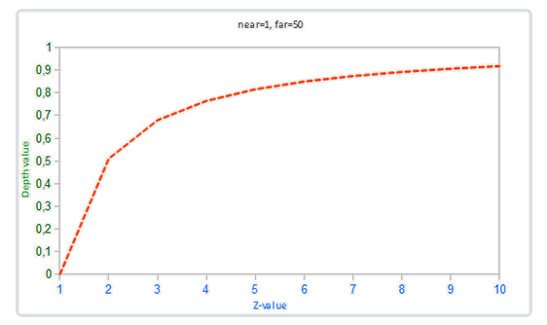

Lessoin_9：如何提高效率
提前深度测试如何使用？？？
9-1 深度测试 vs. 提前深度测试
关于深度精度：
深度测试是在片段着色器之后，将所有片段与深度缓冲中的值做比较，他的开销：片段着色器 + 比较；
提前深度测试是在片段着色器之前就把相关片段丢弃。
单个片段的深度缓冲值也是通过二进制表示的，所以是有精度的；500米和1000米远的顶点，可能被划分到了同一个深度值
这个精度的划分过程，是由OpenGL内部完成的，而且是非线性的；如下图所示，更近的物体，他们的深度值上升的越快，在视觉效果上就是更有区分度；如果想实现线性效果，个人认为应该在顶点着色器阶段，对顶点的z值进行一些变换，对算法的输入值做改变，欺骗算法而不能修改算法，来达到线性效果；在LearnOpenGL教程中为了方便显示，将其放在了片段着色器中。
相关接口：
glEnable(GL_DEPTH_TEST);
glClear(GL_COLOR_BUFFER_BIT | GL_DEPTH_BUFFER_BIT);
//某一帧画面的某个物体模型进行绘制时，不想更新影响深度缓冲，
//但是又想参与深度测试，这时可以使用
glDepthMask(GL_FALSE);
glDepthFunc(GL_LESS);
防止深度冲突：
（1）永远不要把多个物体摆得太靠近，以至于它们的一些三角形会重叠（2）尽可能将近平面设置远一些（3）牺牲一些性能，使用更高精度的深度缓冲
备注：gl_FragCoord的x和y分量代表了片段的屏幕空间坐标（其中(0, 0)位于左下角），通过它的z值，可以范围深度值

Slide 21
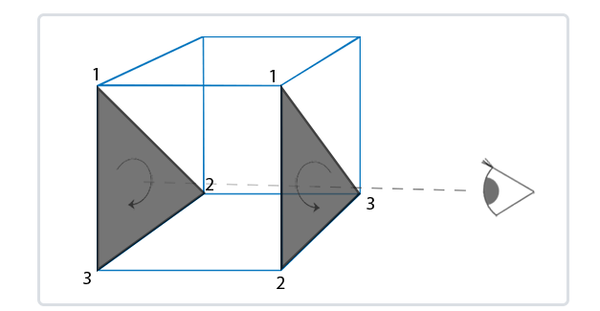
Lessoin_9：如何提高效率
9-2 面剔除
将看不到的面提前剔除，节省片段着色器开销，利用顶点的环绕顺序，区分出 正向面 和 背向面，从而将整个面进行剔除。
想要使用面剔除，就要提前规定好顶点的环绕顺序
相关接口：
glEnable(GL_CULL_FACE); glCullFace(GL_BACK); glFrontFace(GL_CW);

Slide 22
Lessoin_9：如何提高效率
9-3 面剔除 vs. 提前深度测试
1. 面剔除操作应该是比提前深度测试更靠前的测试，面剔除是以顶点环绕方式为依据，感觉应该在顶点着色器附近进行的；而提前深度测试是以片段为单位进行丢弃，感觉应该在片段着色器之前，光栅化附近进行的；
2. 面剔除应该是以某个物体模型为单位对面进行剔除；而提前深度测试可能是对多个物体模型光栅化投影到一个2D平面的过程进行剔除
它们是对流水线的不同阶段进行的优化，相当于前后两个水龙头，把两个水龙头都关小后，水流整体变小，即之后片段着色器需要处理的片段数量也就减小

Slide 23
Lessoin_9：如何提高效率
9-3 Uniform缓存
就是把uniform参数提前写入到服务端缓存中，避免了与客户端之间频繁的传送数据；对于无法提前预知的无规律的频繁变化的数据，并不能提高效率（回顾：uniform可以由CPU程序控制，不受着色器程序影响，全局，着色器可读但不可写）
先知道有这个概念吧，暂时不深入做练习了，做项目用到了或者后续看框架源码看到了再做深入吧
对应的概念： uniform缓冲对象、uniform块、uniform缓冲

Slide 24
Lessoin_10：帧缓存
纹理
缓冲附件
1. 帧缓冲、帧缓冲对象、缓冲附件 概念区别：
帧缓冲感觉是一个大的虚拟的概念，而缓冲对象是实际存在类似于句柄（相似VAO），而缓冲附件对应服务端GPU的一段内存buffer区域，也是实际存在的。
渲染缓冲（只写但速度快）
由于渲染缓冲对象通常都是只写的，它们会经常用于深度和模板附件，因为大部分时间我们都不需要从深度和模板缓冲中读取值，只关心深度和模板测试。我们需要深度和模板值用于测试，但不需要对它们进行采样，所以渲染缓冲对象非常适合它们。当我们不需要从这些缓冲中采样的时候，通常都会选择渲染缓冲对象，因为它会更优化一点。
CPU
使用相同的方式创建纹理内存，名称叫法不同，纹理数据的来源不同
GPU
普通纹理
反馈给片段着色器，进行模糊、反相、边缘检测等后期处理
纹理附件
纹理附件的数据可以来源于深度、颜色、模板数据流
问题：开启离屏渲染，会不会降低帧率？
模板缓冲数据流
帧缓冲
（离屏渲染）
片段着色器
颜色缓冲数据流
深度缓冲数据流
默认缓冲
显示屏渲染

Slide 25
Lessoin_11：高级部分（Advanced Part）
11-1 混合
混合是有顺序要求的，待实验

Slide 26
Lessoin_11：高级部分（Advanced Part）
11-2 模板测试
待实验

Slide 27
Lessoin_11：高级部分（Advanced Part）
11-3 立方体贴图
待实验

Slide 28
Lessoin_11：高级部分（Advanced Part）
11-4 抗锯齿原理

Slide 29
杂项
顶点缓存
颜色缓冲
帧缓冲
深度缓冲

Slide 30
思考
1.
两个shader程序能不能共用同一VAO吗
程序验证，好像是可以的
不同的VAO可以使用同一个VBO吗
2.
在片段着色器中，如果有两个相同的 in vec3 时， 命名和顺序有什么要求吗？ ？
3.
应该什么时候删除资源对象，调用glDeletexxx， 如何进行封装

Slide 31
参考资料
LearnOpenGL网上教程（https://learnopengl-cn.github.io/）（主要--2022年）
最主要的学习来源，笔记和编码大部分参考，笔记里面的截图90%来源于这里，没有其他想法，主要是做一下记录，添加一些自己的理解，方便后续查阅，同时用于找工作
感谢JoeyDeVries！
JoeyDeVries保佑我找到 图形学方向 工作机会。
2. 《OpenGL编程指南--原书第9版》
发现https://learnopengl-cn.github.io/前，自学的主要参考资料，初略的过了一遍（2021年的时候）
3. 《计算机图形学 --第四版》 M.Pauline Baker著
也是粗略过一遍（2021年的时候）

